Slide 1
GDPR pro školy a učitele
RNDr. Ing. Eva Urbanová

Slide 2
Co se dnes dozvíte …
Současná legislativa
Co jsou osobní údaje
Data osobní, organizační a citlivá
GDPR – základní principy

Slide 3
Legislativní rámec
Nařízení Evropského parlamentu a Rady (EU) 2016/679 ze dne
27. dubna 2016 o ochraně fyzických osob v souvislosti se zpracováním osobních údajů a o volném pohybu těchto údajů a o zrušení směrnice 95/46/ES
Zákon č. 110/2019 Sb., o zpracování osobních údajů, ve znění pozdějších předpisů

Slide 5
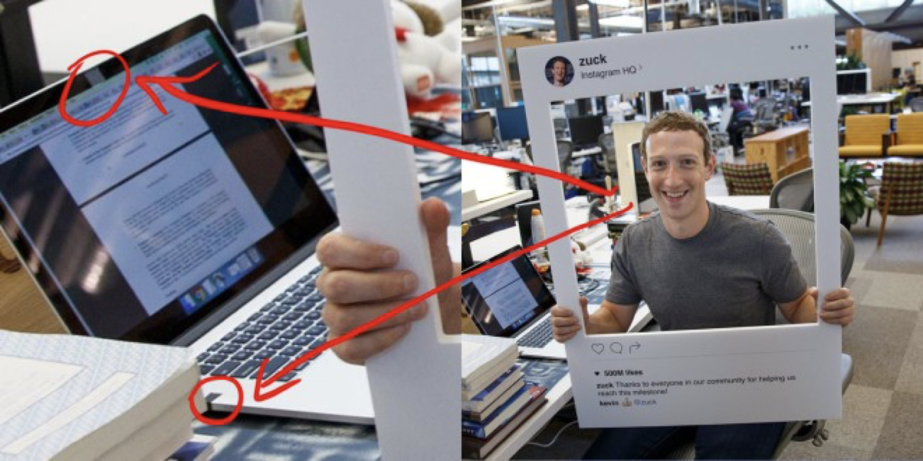

Slide 6
Základní pojmy
Osobní údaj = informace o fyzické osobě, díky které lze danou osobu řádně identifikovat
Zpracování osobních údajů = jakákoliv operace, která je prováděna pomocí či bez pomoci automatizovaných postupů, jako je shromáždění, zaznamenání, uspořádání, strukturování, uložení, přizpůsobení nebo pozměnění, vyhledání, nahlédnutí, použití, zpřístupnění, seřazení či zkombinování, omezení, výmaz nebo zničení
Souhlas se zpracováním osobních údajů = jeden z právních důvodů, na základě kterého, může správce osobní údaje zpracovávat

Slide 7
Oběh dokumentů ve škole
Povinnost škol vést dokumentaci v souladu s § 28 zákona
č. 561/2004 Sb., o předškolním, základním, středním, vyšším odborném a jiném vzdělávání (školský zákon), ve znění pozdějších předpisů
Povinnost zajistit odbornou správu dokumentů:
  zákon č. 499/2004 Sb., o archivnictví a spisové službě a o změně některých zákonů, ve znění pozdějších předpisů,
  vyhláška č. 259/2012 Sb., o podrobnostech výkonu spisové služby, ve znění pozdějších předpisů.

Slide 8
Oběh dokumentů ve škole
Příjem → Evidence → Rozdělování a oběh → Vyřízení, uzavření →
Odesílání → Ukládání, archivace → Skartační řízení a vyřazování

Slide 10
Co je dobré vědět ?
Těhotenská sada
GPS
souřadnice

Slide 11
Big data a mining
Notes:
Info Martin o únicích údajů

Slide 12
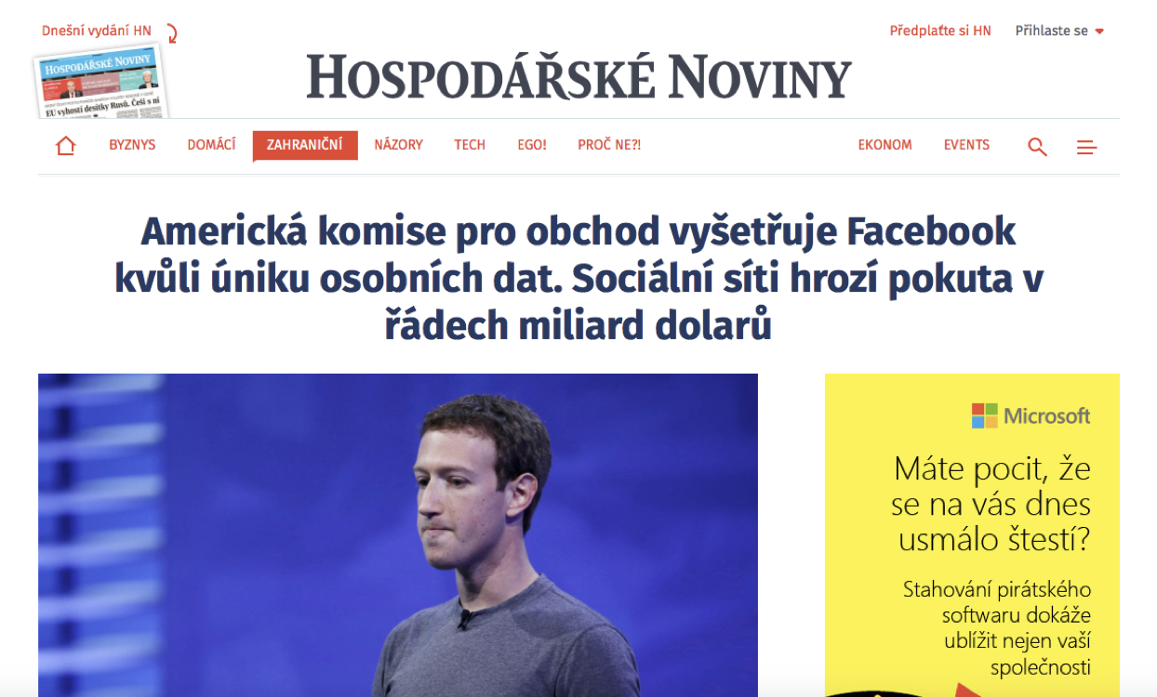


Slide 13
Úniky dat. Jak?
ČTK: 6.dubna 2018. Tento týden se ukázalo, že společnost Cambridge Analytica zneužila daleko více profilů, než se původně předpokládalo. Číslo se vyšplhalo z 50 miliónů až na 87 miliónů. Data byla využita při vývoji softwarových nástrojů pro podporu kampaně Donalda Trumpa během volby amerického prezidenta.

Slide 14
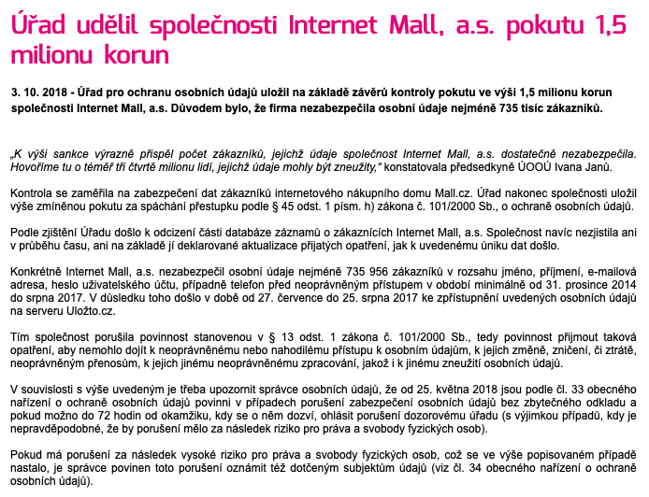

Slide 15
S jakými daty firmy pracují?
Nejvíce firem pochopitelně pracuje s osobními údaji svých zaměstnanců
Dvě třetiny ale zpracovávají i osobní údaje zákazníků a obchodních partnerů
Zdroj: AMSP ČR - upraveno

Slide 16
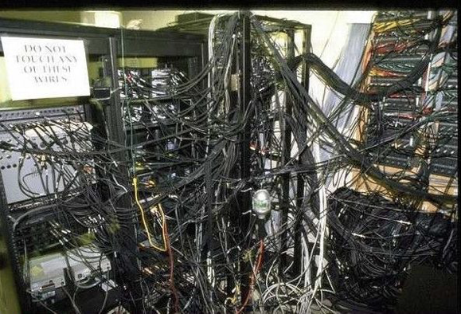
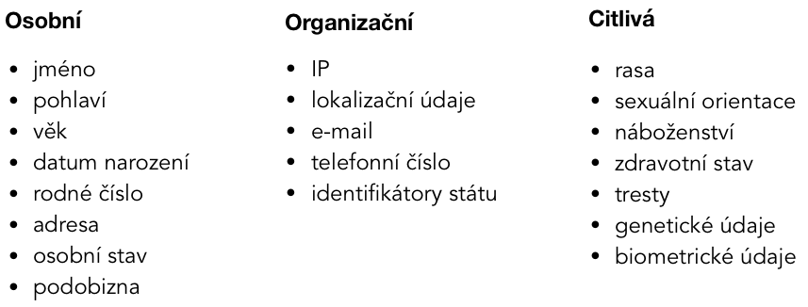
Rozdělení dat

Slide 17
KVÍZ ???
Bere se jako osobní údaj i evidence docházky zaměstnance?
Zaměstnanec je fyzická osoba a pokud lze záznam o docházce jednoznačně spojit s identifikátorem zaměstnance, pak se jedná o osobní údaj.
Souhlas zaměstnance se zpracováním osobních údajů?
ANO například se zveřejněním fotografie na webu firmy atp.. Vždy musí být v samostatném dokumentu mimo pracovní smlouvu!!!
NE v případě pokud povinnost zpracovávat osobní údaji správci ukládá zákon/smlouva či jiný právní základ. Například souhlas na pracovní smlouvě je nejčastější chybou zjištěnou v rámci námi prováděných GDPR auditů.

Slide 18
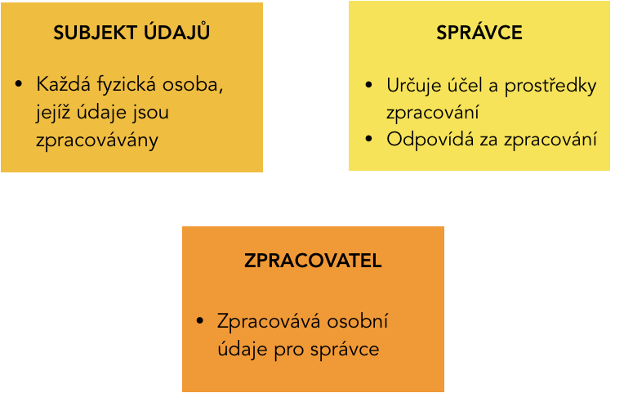
Další pojmy

Slide 19
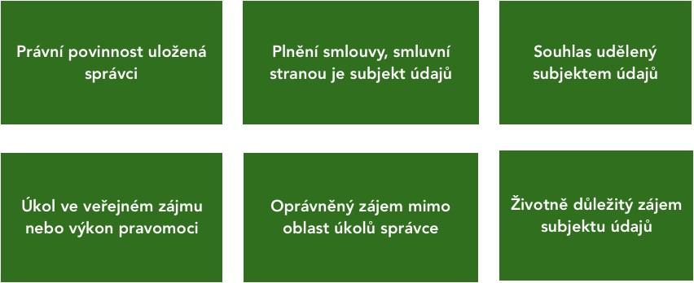
Právní základ

Slide 20
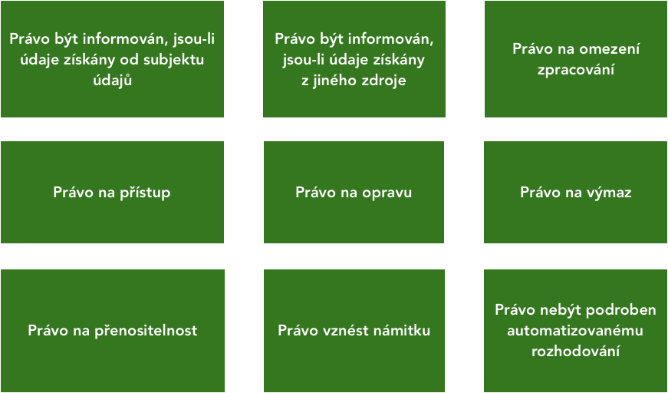
Práva subjektu údajů

Slide 21
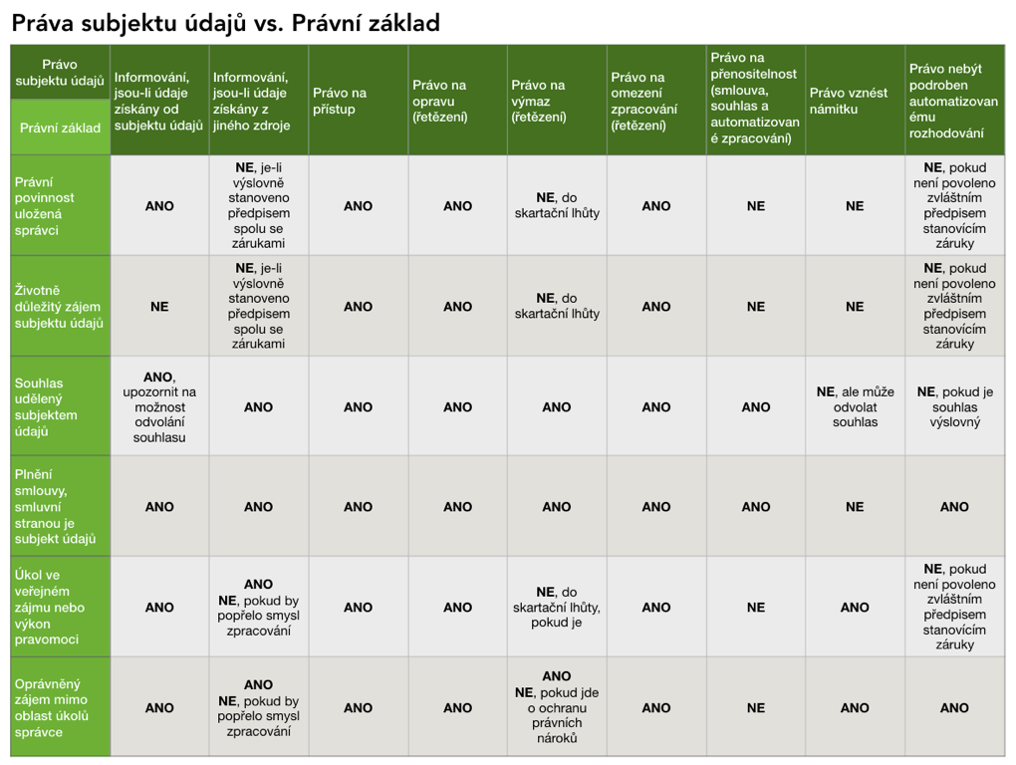

Slide 22

Autorské právo
Stručný úvod do autorského práva

Slide 23
Děkuji za pozornost

Slide 24
Seznam zdrojů
ČESKO. E-government a GDPR: (soubor zákonů). Plzeň: Vydavatelství a nakladatelství Aleš Čeněk, 2018. 551 s. ISBN 978-80-7380-717-7.
Archivnictví a spisová služba ve veřejném sektoru v příkladech, otázkách a odpovědích. Čech, Martin et al. Praha: Fórum, 2015- . ISSN 2336-8977.
ČESKO. E-government a GDPR: (soubor zákonů). Plzeň: Vydavatelství a nakladatelství Aleš Čeněk, 2018. 551 s. ISBN 978-80-7380-717-7.
JANEČKOVÁ, Eva. GDPR: řešení problémů v praxi škol. Praha: Grada Publishing, 2020. 346 s. Právo pro praxi. ISBN 978-80-271-2579-1.
NEZMAR, Luděk. GDPR: praktický průvodce implementací. Praha: Grada Publishing, 2017. 301 sn. Právo pro praxi. ISBN 978-80-271-0668-4.
Licence pro obrázky:
Všechny použité obrázky spadají do licencí: https://creativecommons.org/publicdomain/zero/1.0/deed.cs
https://creativecommons.org/licenses/by/2.0/

